Slide 1
Влияние санкций на российскую банковскую систему
Корищенко К.Н.
Презентация на клубе аналитиков

Slide 3
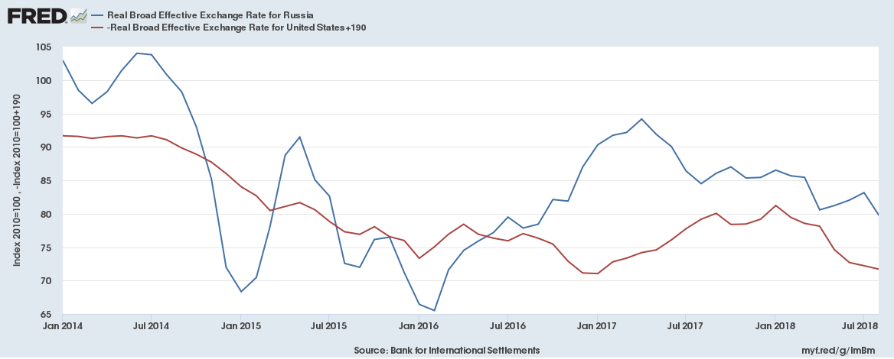

Slide 4
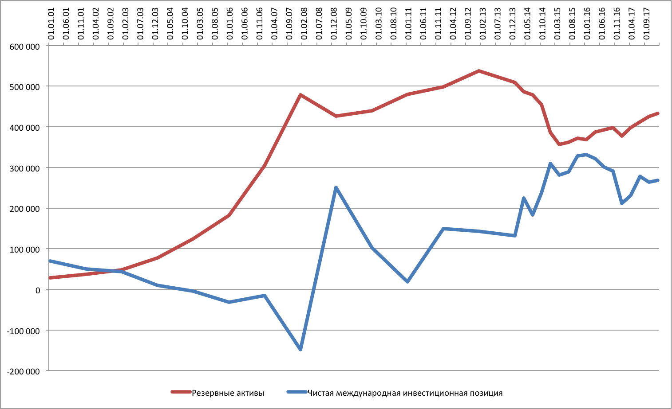

Slide 5
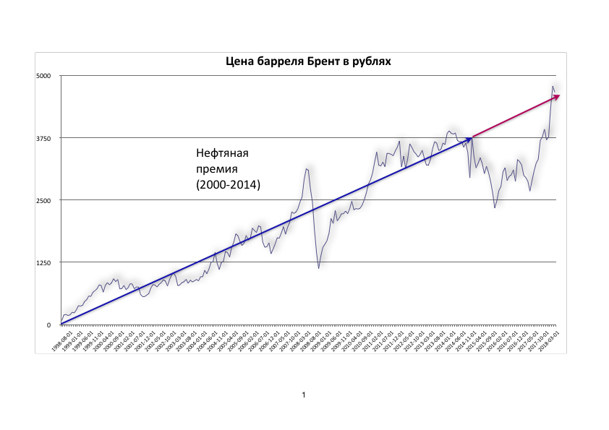

Slide 8
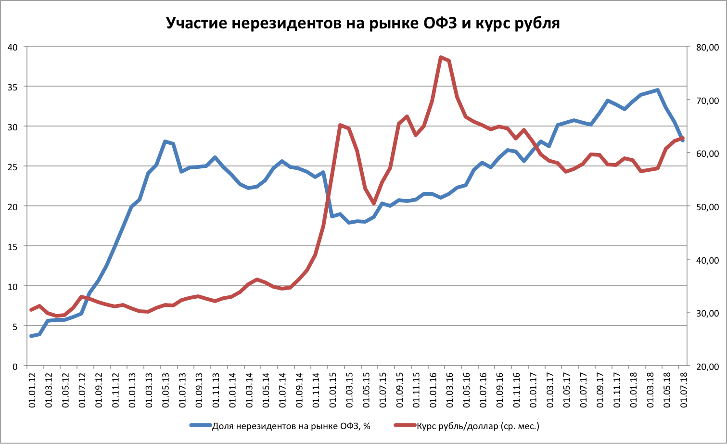

Slide 9
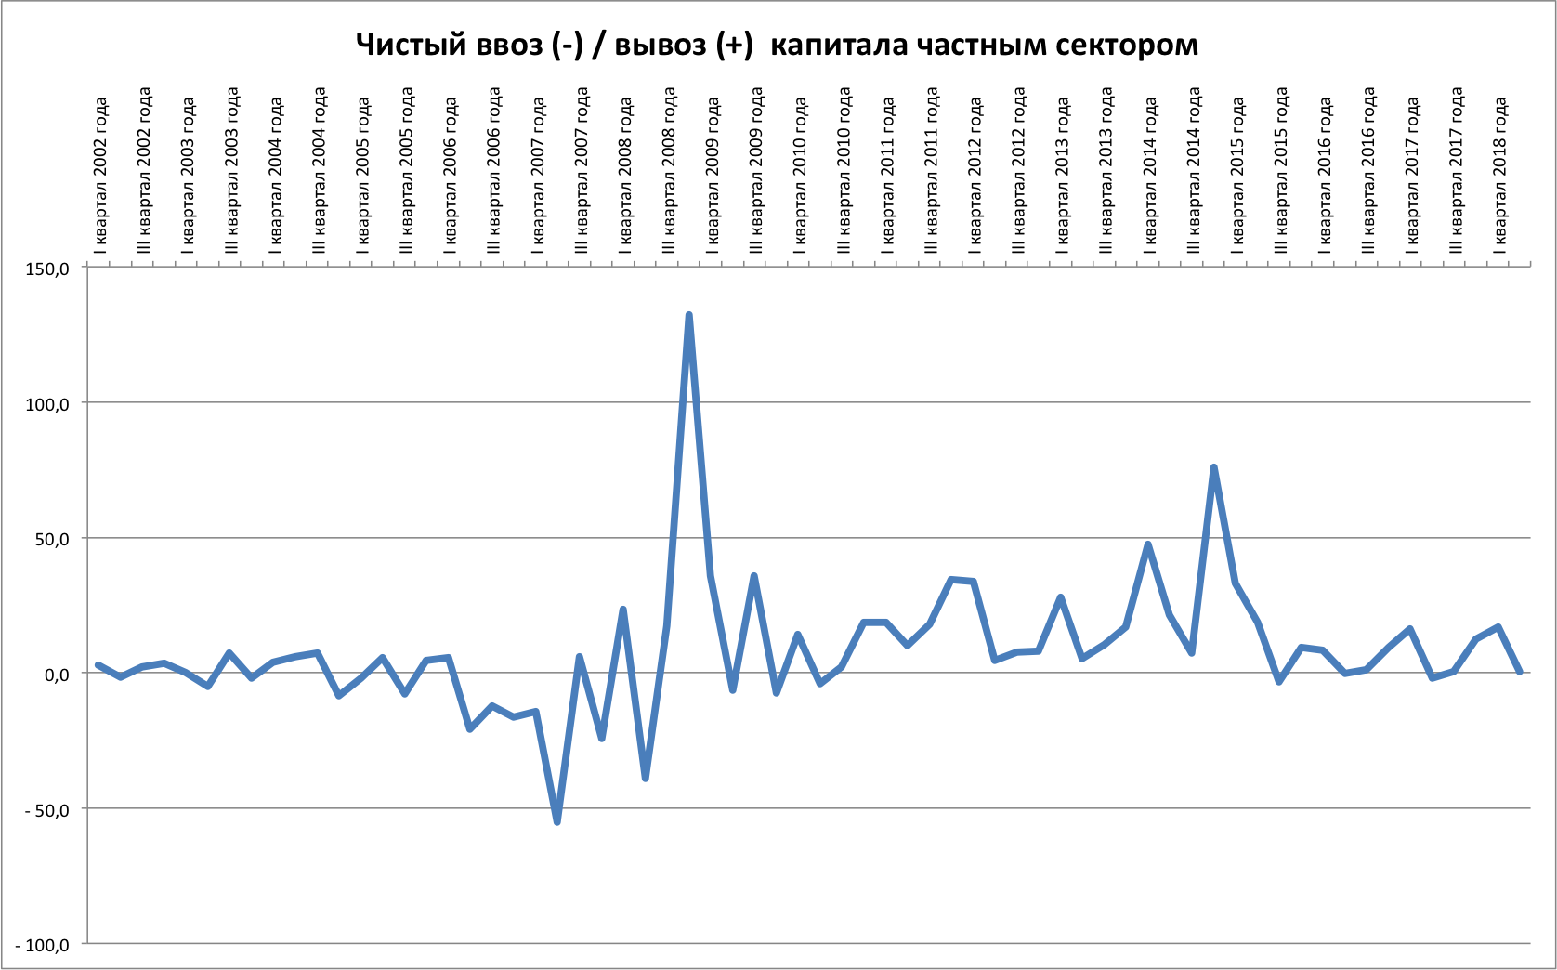

Slide 10
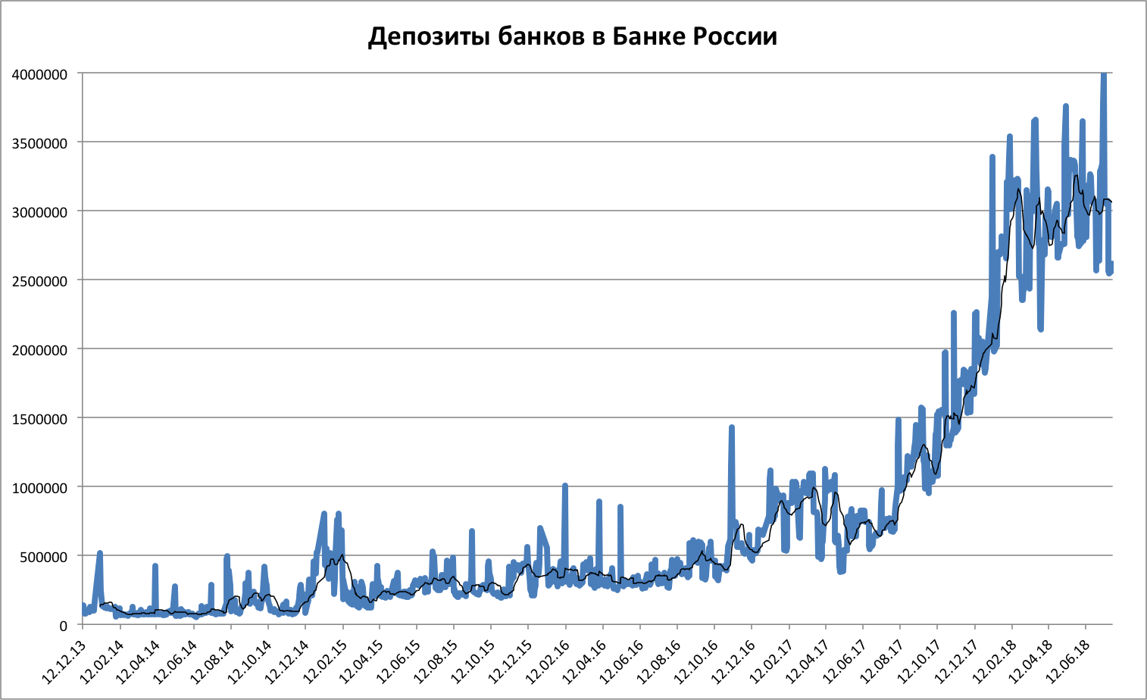

Slide 11
